Slide 1
Arduino

Slide 2
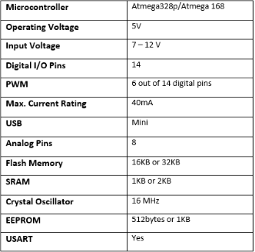
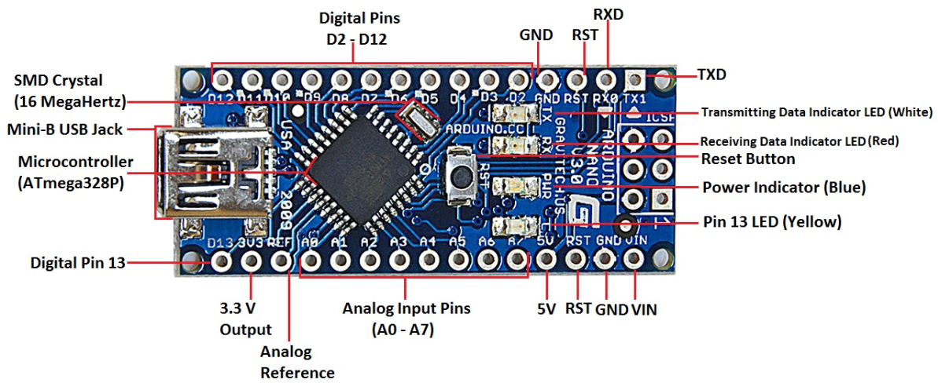
Kas ir Arduino, ATMEGA 328 un Arduino Nano
Arduino ir elektronikas un programmatūras platforma.
ATMEGA 328 ir mikročips. To parasti lieto mazos projektos, kur ir vajadzīgs mazas jaudas mikročips.
Arduino NANO ir mazs un breadboarda draudzīgs mikrokontrolieris.
Arduino Nano
Specifikācijas

Slide 3
Arduino programmēšana un I/O pini.
Arduino valoda lieto C un C++ funkcijas kā kodu.
Arduino valodu programmē vai nu online IDE vai desktop IDE.
I/O pini (jeb Input/output pini) ir izmantoti vai nu inputam, vai outputam.

Slide 4
Kā sagatavoties darbam ar Arduino.
Lai varētu rakstīt programmas uz Arduino boarda, ir jāizmanto IDE.
Ir gan online versija (Arduino Web Editor), gan offline versija (Desktop IDE).
IDE ir saīsinājums vārdam ‘’Integrated Development Environment’’.

Slide 5
Palīdzīgas saites.
Oficiālais www.arduino.cc

